Slide 1
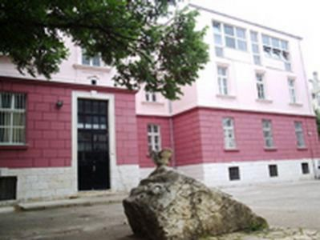
OŠ Monte Zaro
50 godina postojanja

Slide 2
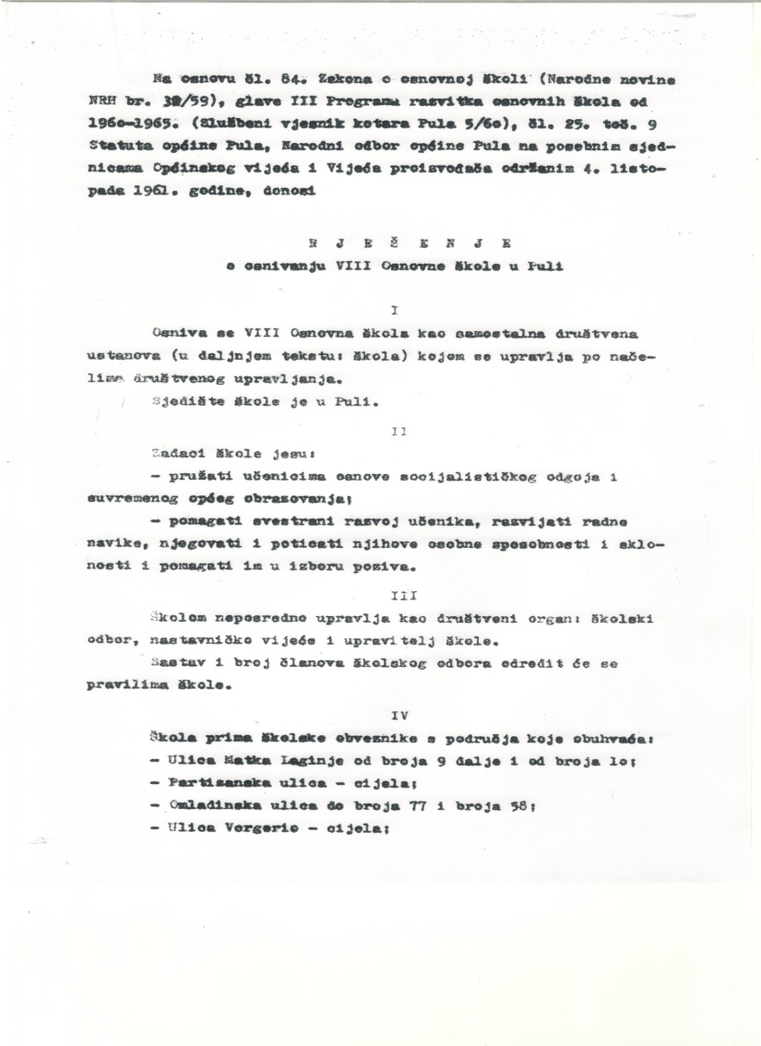
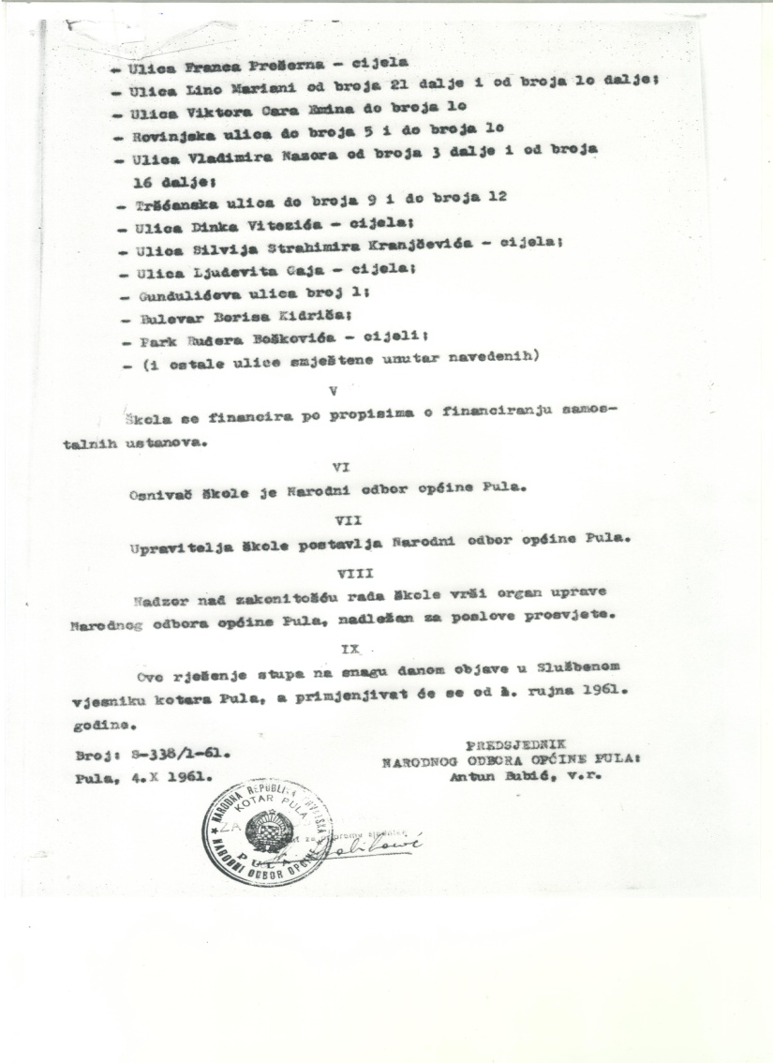
Osnovna škola “Monte Zaro” kao “Osma osnovna škola” osnovana je odlukom NOO Pula 1.9.1961. godine.

Slide 3
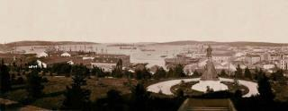
Smještena je u zgradi bivšeg III. đačkog doma u Parku Ruđera Boškovića br. 18.

Slide 4
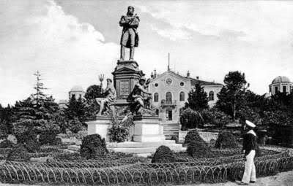
Povijesni razvoj škole
Zgrada je izgrađena u doba Austro – Ugarske Monarhije.

Slide 5
Povijesni razvoj škole
Prvobitno je služila kao vojarna. U to vrijeme je imala 7 učionica.
U dvije prostorije je bio smješten dječji vrtić, njegova uprava i radio-stanica. U jednoj od prostorija je stanovala odgajateljica doma s obitelji.
Ukupno je bilo 16 razreda koji su nastali preseljenjem učenika i učitelja iz različitih škola te prijemom novih učenika.

Slide 6
Povijesni razvoj škole
Prilikom osnivanja škole nastava se odvijala od I. do IV. razreda osnovne škole.
Prvi razred je imao četiri, a drugi, treći i četvrti po tri paralelna odjeljenja.
Nastava se odvijala u dvije smjene koje su se izmjenjivale svaki tjedan do podne i poslijepodne.
Na kraju školske godine bilo je 530 učenika od toga 274 djevojčica.
Prvi ravnatelj škole bio je Josip Šoštar, bivši upravitelj III. đačkog doma.

Slide 7
Povijesni razvoj škole
Iduće školske godine ispražnjeni su prostori uprave dječjih vrtića i prvi puta otvoreni odjeli petih razreda.
Škola je dobila i dva područna odjeljenja drugih i trećih razreda pri Glazbenoj školi u Puli u bivšoj ulici B. Adžije, današnja Ciscuttijeva.
Broj učenika je povećan na 692, raspoređenih u dvadeset odjeljenja.

Slide 8
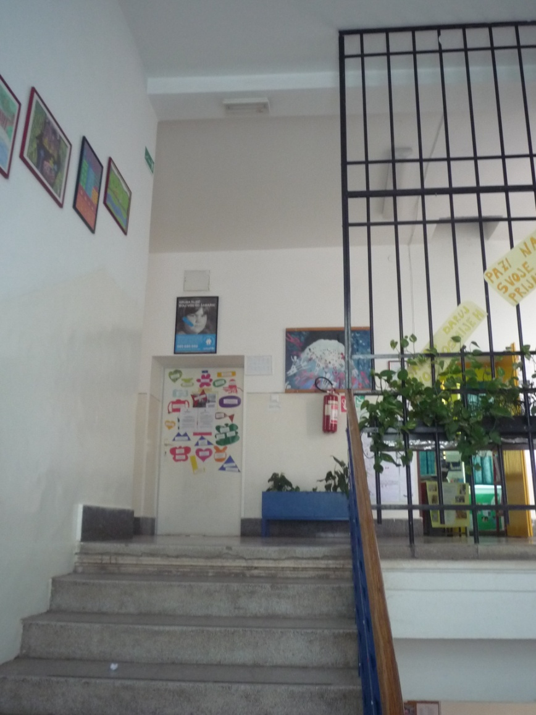
Tijekom 1964./1965. godine izvršena je nadogradnja kata i nastava se odvijala u tri smjene.

Slide 9
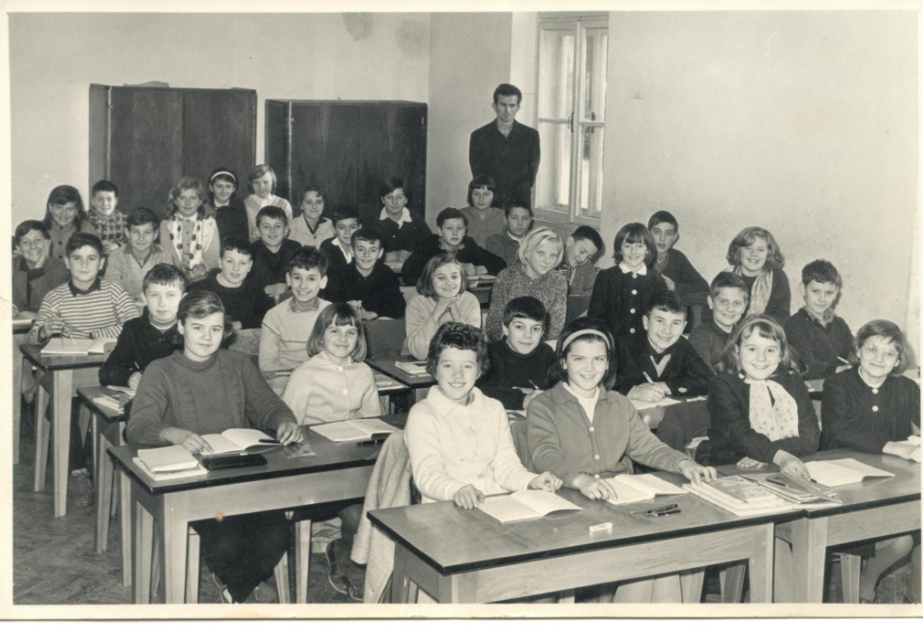
U ljetopisu se navodi težnja prema smanjenju broja učenika u školskoj godini 1966./67. po razredu kako bi ostala tri paralelna odjeljenja.
U istoj je godini zabilježen i prekid od pet dana zbog zaraznih bolesti u Puli.
U to vrijeme završila je i prva generacija osmaša.

Slide 10

U školskoj godini 1968./69. smanjen je broj učenika po razredu i realiziran je plan o tri paralelna odjeljenja.
Već u idućoj školskoj godini pojavljuje se problem pretjeranog smanjenja broja učenika (od 871 smanjen je broj na 725 učenika) zbog otvaranja škole na Vidikovcu.

Slide 11
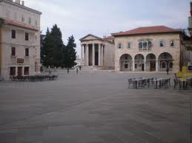
Školske godine 1970./71. škola je dobila nagradu Grada Pule za postignute rezultate u radu i dobre međuljudske odnose.

Slide 12
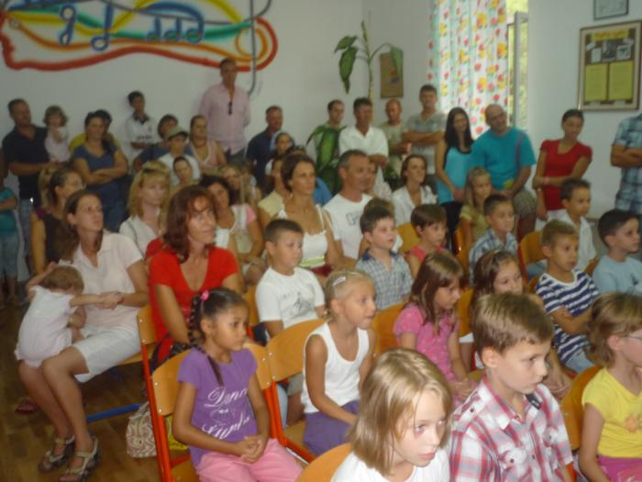
U sljedećim godinama bilježi se daljnje smanjenje broja učenika zbog općeg nereda u mreži škola. Zato je na području Pule osnovano Kulturno prosvjetno vijeće s ciljem njene reorganizacije.

Slide 13
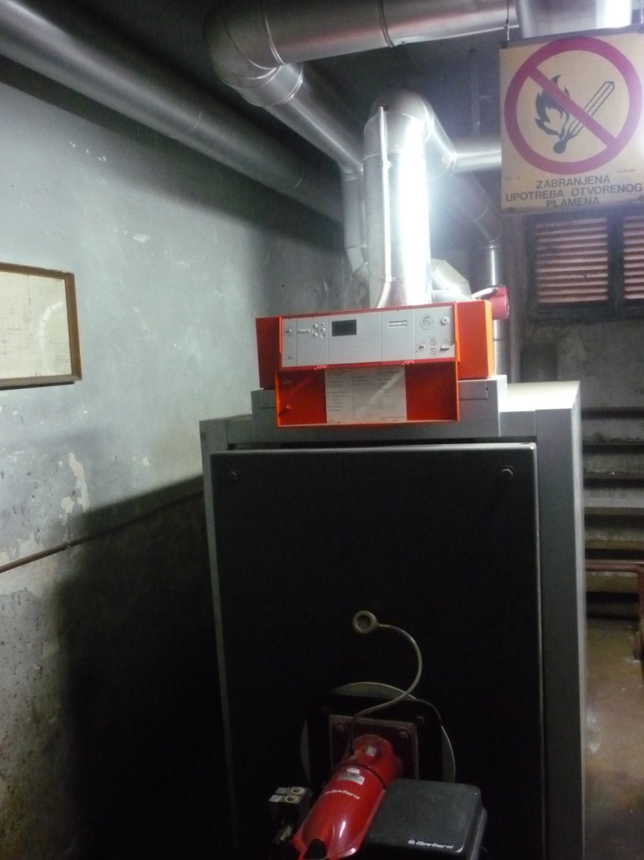
Uvođenjem centralnog grijanja 1971. g. poboljšani su uvjeti u kojima se izvodi nastava.

Slide 14
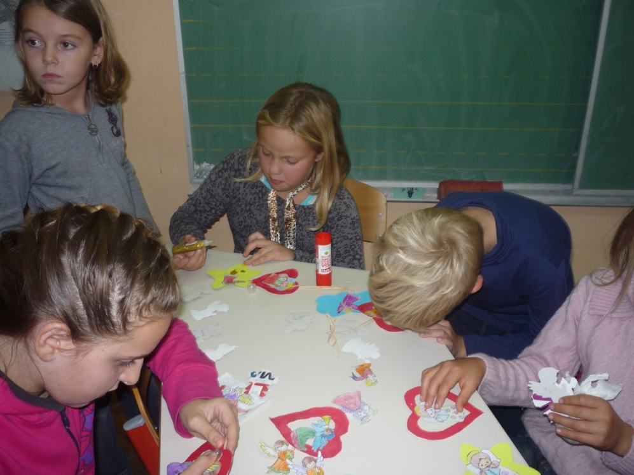
Škola je proglašena eksperimentalnom budući da je Nastavničko vijeće odlučilo sudjelovati u istraživačkom projektu petodnevnog radnog tjedna.
Još uvijek su postojala dva razreda cjelodnevnog boravka s 39 učenika koji su boravili u prostorijama bivšeg Pionirskog doma.

Slide 15
Školske godine 1974./75. adaptirane su prostorije stana djelatnika škole u cjelodnevni boravak.
Odlukom Vijeća udruženog rada 10.6.1976. školi je promijenjeno ime u “ II. pulski partizanski odred”.
Primjetan je i dalje pad broja učenika u slijedećim školskim godinama.
Nakon petnaest godina postojanja škole u školskoj godini 1977./78. od ukupno 652 učenika pozitivno je ocjenjeno 650.

Slide 16
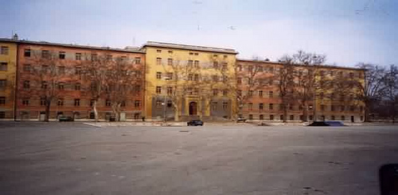
U sljedećim godinama bilježi se problem nedostatka adekvatnog prostora za izvođenje nastave tjelesne i zdravstvene kulture za što je već bila izrađena projektna dokumentacija.
U međuvremenu su se koristili prostori bivšeg Pionirskog doma i susjedne vojarne “Karlo Rojc”.

Slide 17
Analizom eksperimentalnog programa petodnevnog radnog tjedna u školskoj godini 1984./85. utvrđena je potpuna mogućnost provedbe nastavnog plana i programa.
Nastava se u školskoj godini 1985./86. odvijala u tri smjene. Ističe se nemogućnost potpunog prelaska na kabinetsku nastavu zbog nedostatka prostora.

Slide 18

U školskoj godini 1986./87. organizirana je produžena nastava na koju je upućeno 46 učenika.
Tijekom Domovinskog rata škola je prihvatila brojne prognane učenike i zaposlila dvije prognane učiteljice.

Slide 19
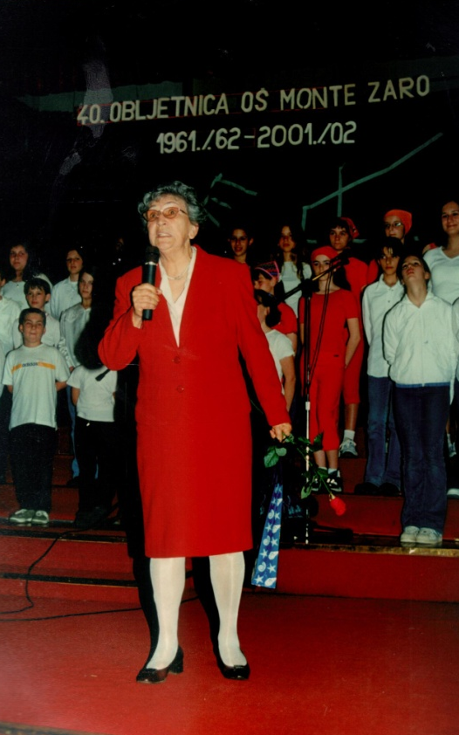
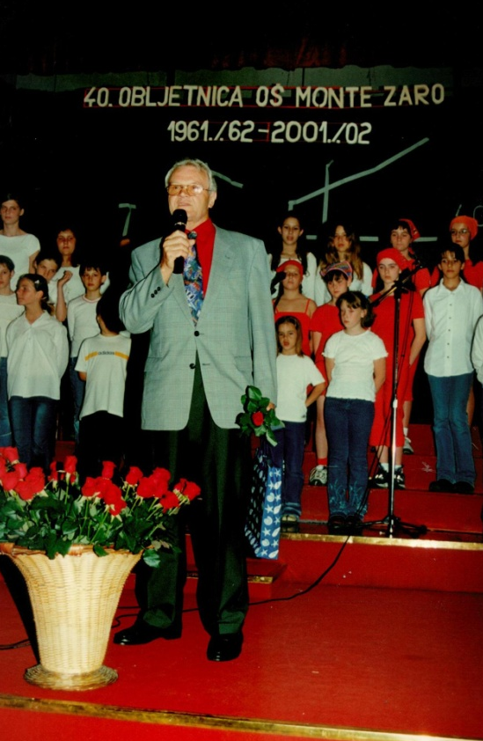
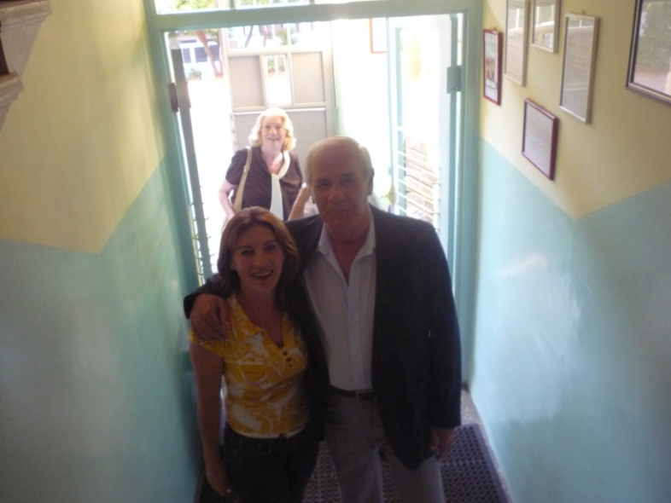
Do školske godine 1991./92. mjesto ravnatelja
obnašali su Margerita Fioretti-Buršić (na slici lijevo), Ivan
Boljun ( u sredini), Tomislav Mikulandra (na slici lijevo), a od
tada Bisera Aras.

Slide 20
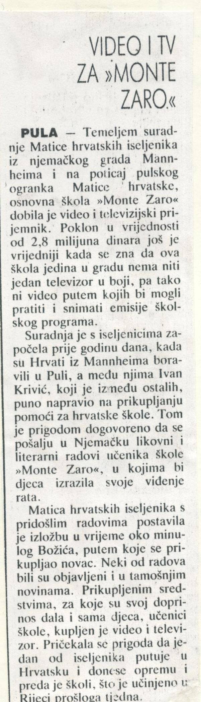
Prvi televizor u boji i video kamera nabavljeni su u školskoj godini 1992./93. godine sredstvima donatora.
U travnju 1992. godine školi je promijenjeno ime u OŠ “Monte Zaro” Pula.

Slide 21

Prvi broj učeničkog školskog lista “Zaro” izlazi 1994. godine.

Slide 22
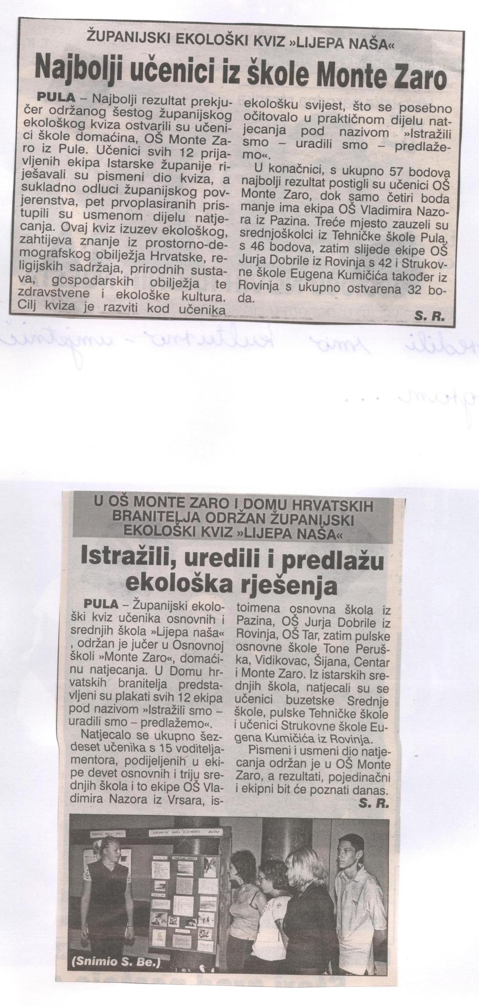
Osnovna škola Monte Zaro je tijekom godina ugostila mnogobrojna natjecanja i kvizove. Nekim kvizovima kao što je “LIJEPA NAŠA” bila je domaćin više puta.

Slide 23
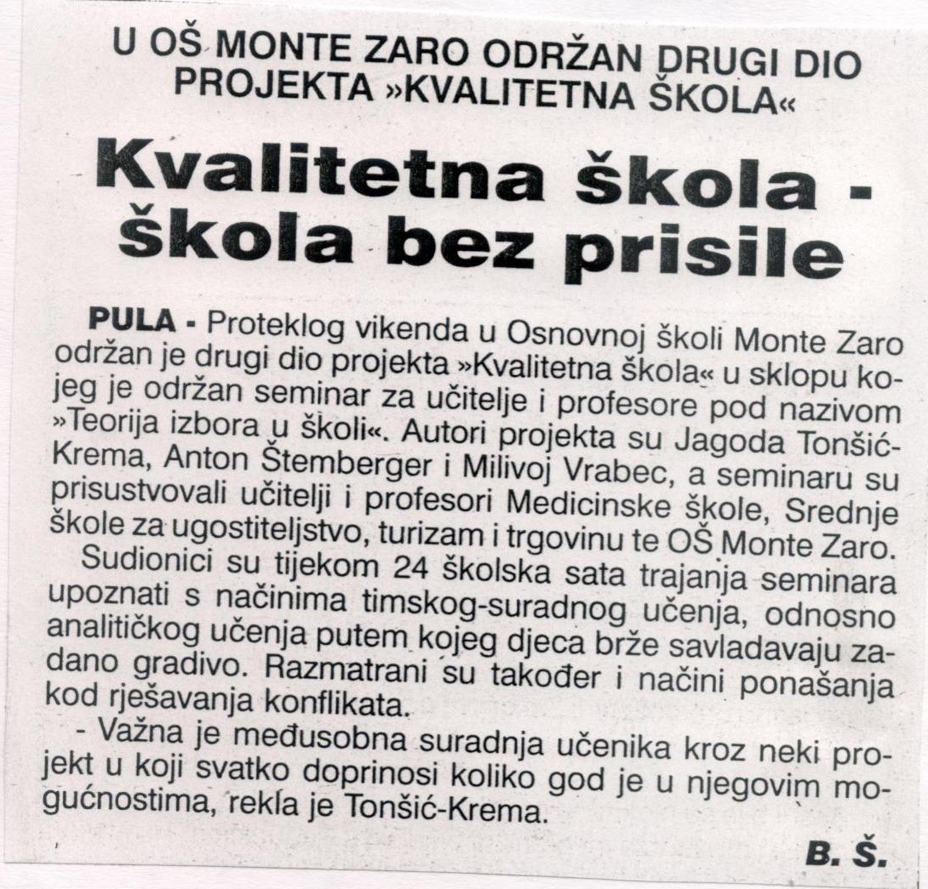
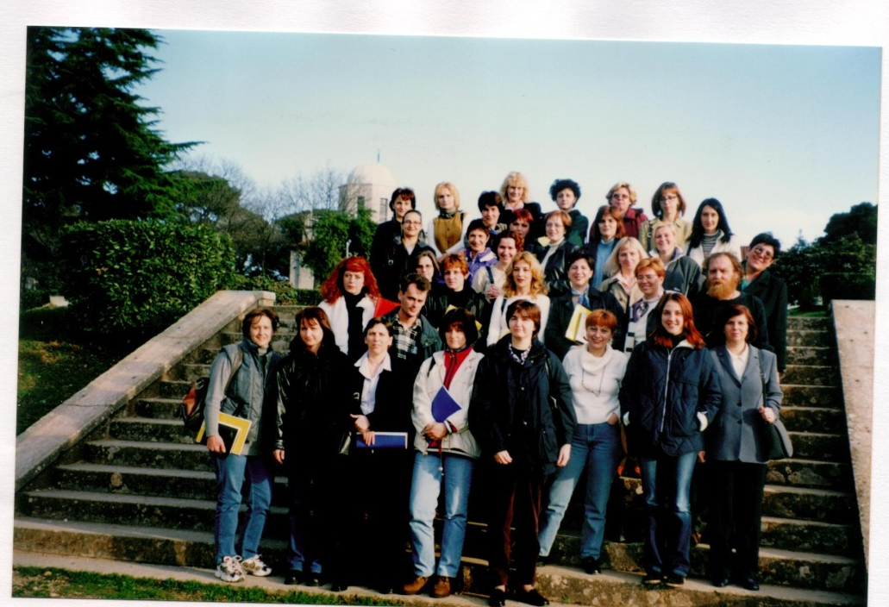
Osnovna škola Monte Zaro kroz svoju povijest kao i danas sprovodi i sudjeluje u brojnim projektima. U ožujku 2002. godine OŠ Monte Zaro je bila domaćin drugog dijela projekta “Kvalitetna - škola bez prisile” po programu Williama Glassera.

Slide 24
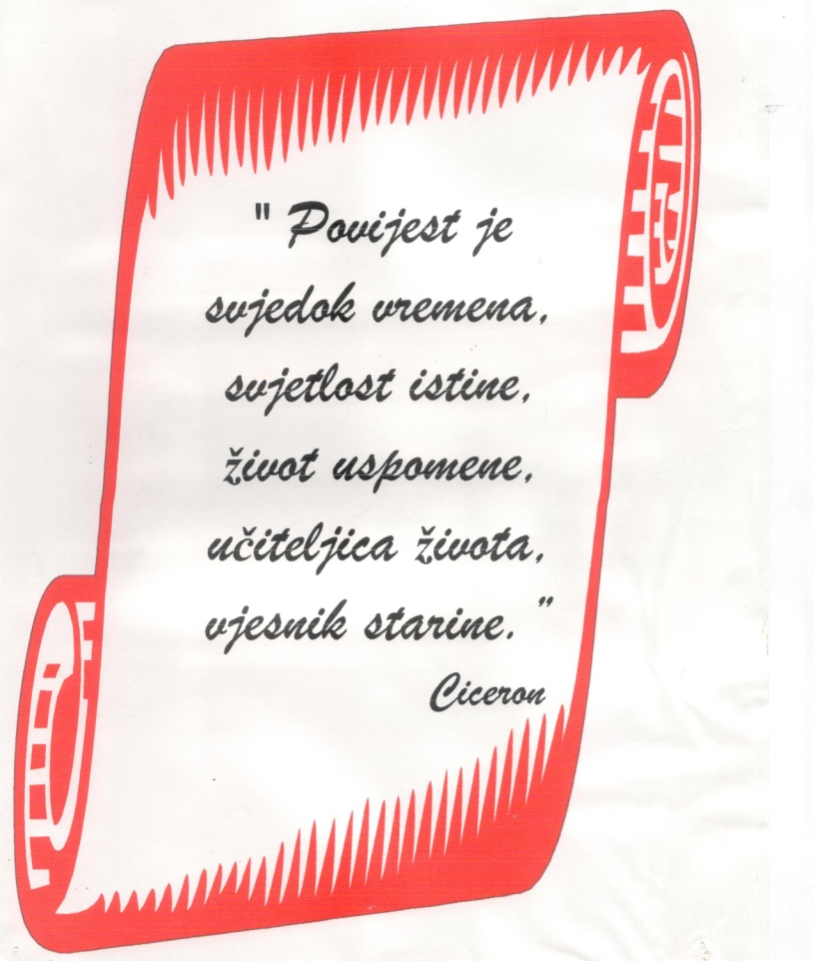
0d 16.5.2002. do 18.5.2002. škola je bila domaćin Državnog natjecanja iz povijesti za učenike osnovnih i srednjih škola.

Slide 25
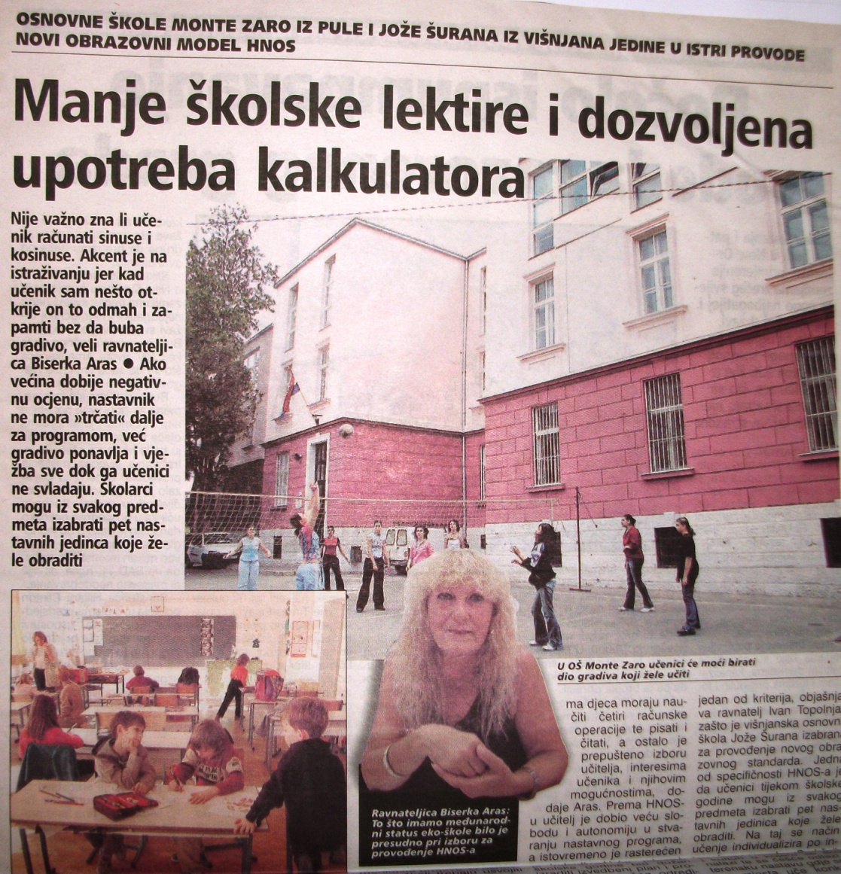
2005. / 2006. školske godine - OŠ „Monte Zaro“ odabrana je kao jedna od 49 škola u Republici Hrvatskoj u kojoj će se eksperimentalno provoditi HNOS.

Slide 26
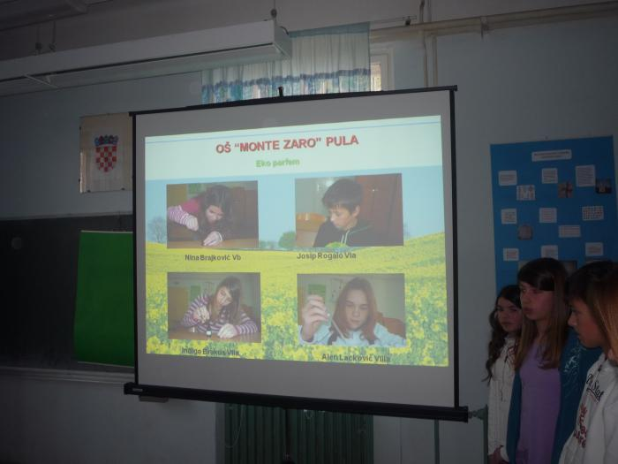
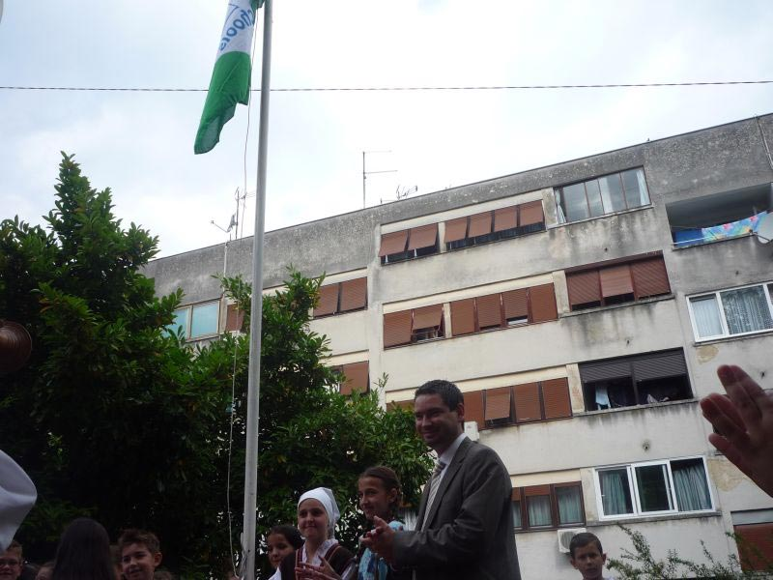
Osnovna škola Monte Zaro nosi srebrni status u međunarodnoj mreži Ekoškola. Tim je povodom u dvorištu škole pet puta podizana zelena zastava.

Slide 27
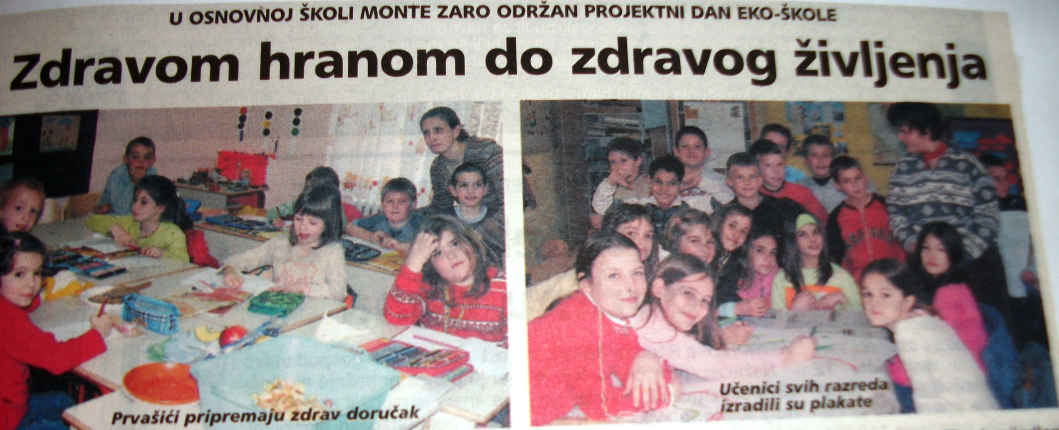
Među projektima u kojima škola aktivno sudjeluje dugi niz godina svakako vrijedi istaknuti one vezane uz status međunarodne Ekoškole. Tako je 2005./2006. školske godine održan projektni dan Ekoškole. Tema je bila : Zdrava prehrana.

Slide 28
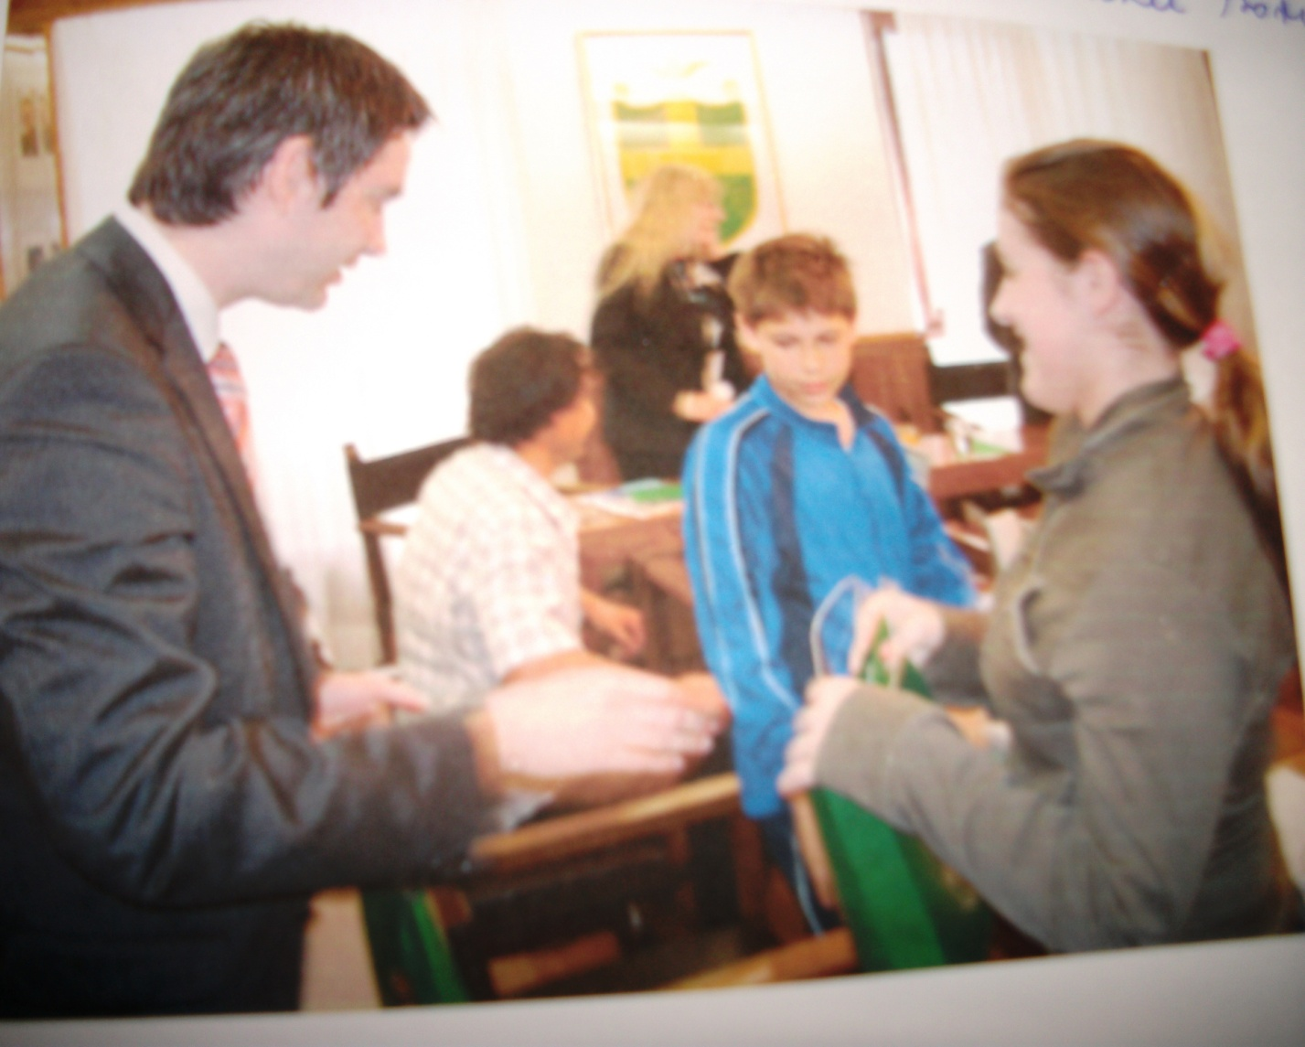
20.4.2006. – Osnovnoj školi „Monte Zaro“ obnovljen je status međunarodne ekoškole te je povodom tog priznanja pulski gradonačelnik Boris Miletić primio predstavnike škole u Komunalnoj palači.

Slide 29
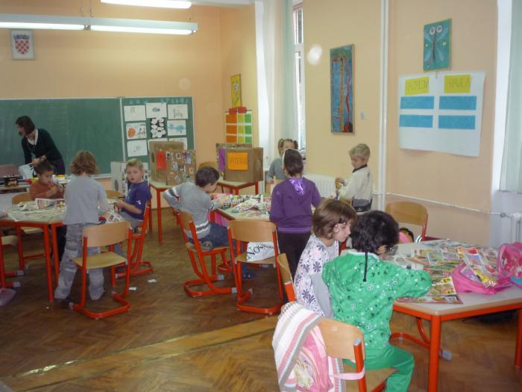
JEDNA JE ZEMLJA VOLIMO JE I ČUVAJMO – ime je projekta održanog 16. studenog 2010. godine kojim smo razvijali i promicali ekološke spoznaje te poticali razvoj svijesti o važnosti očuvanja okoliša našeg planeta.

Slide 30
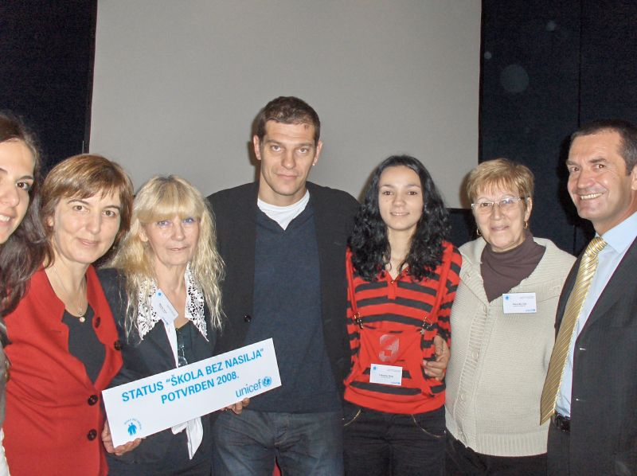
U nastojanju suzbijanja svih oblika nasilja među učenicima Osnovna škola Monte Zaro priključila se međunarodnoj mreži “Škola bez nasilja”.
Kao potvrdu za uspjeh i ustrajnost škole u provedbi projekta predstavnicima škole je uručena plaketa prve potvrde statusa „Škola bez nasilja“ u Šibeniku 2008. godine. U 2011. godini obnovili smo status „Škola bez nasilja“ .

Slide 31
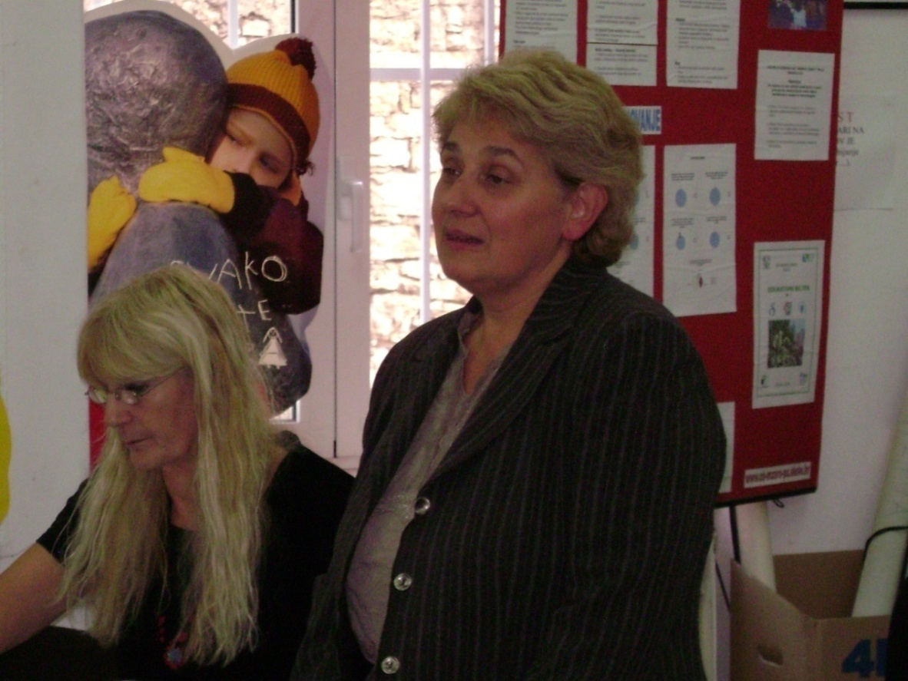
Zaposlenici škole redovito pohađaju sve vrste stručnih usavršavanja kako bi što uspješnije prenijeli znanje učenicima. Prateći tu tendenciju u školi je dana 22.10.2009. godine održano stručno usavršavanje učitelja za rad s učenicima s posebnim obrazovnim potrebama na temu: „Osnove prevladavanja komunikacijskih barijera za osnovnoškolsku gluhu djecu sukladno pedagoškom standardu“.

Slide 32
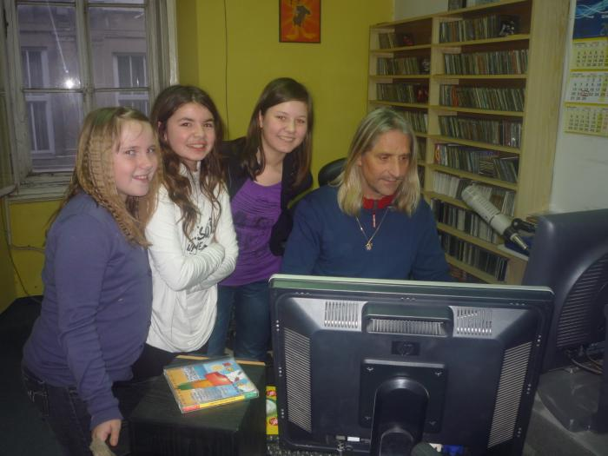
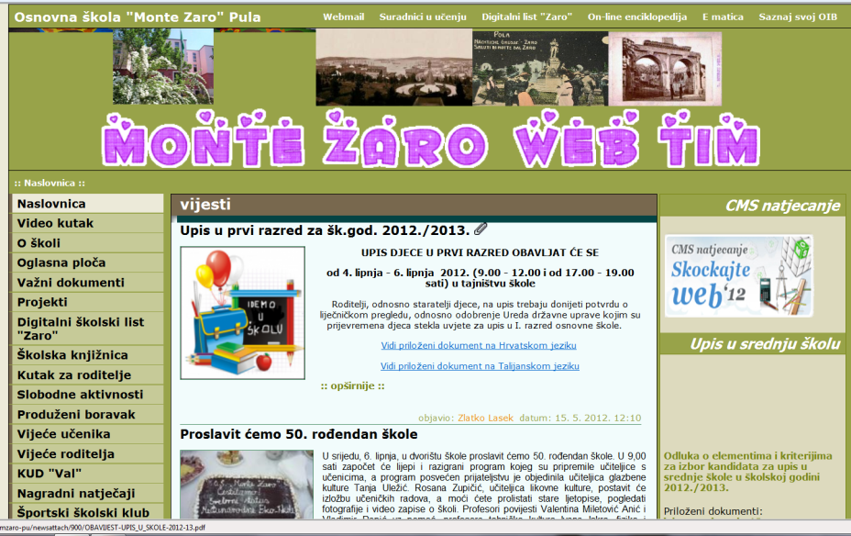
Osnovna škola Monte Zaro nastoji rasteretiti učenike od svakodnevnih školskih obveza i učiniti nastavu što atraktivnijom kad god je to moguće. Na ovoj prezentaciji možete vidjeti neke od aktivnosti u kojima su učenici sudjelovali.
Naše učenice iz WEB tima na Radio Maestralu

Slide 33
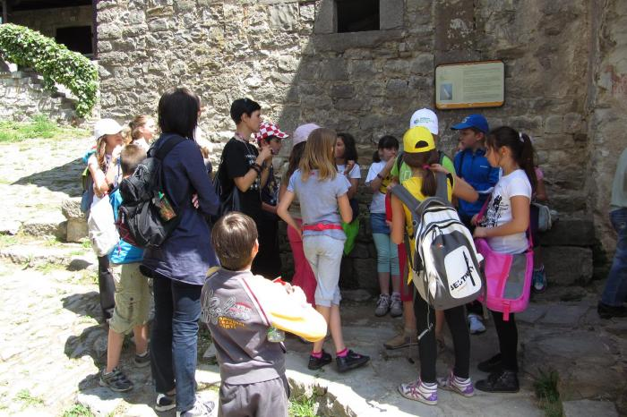
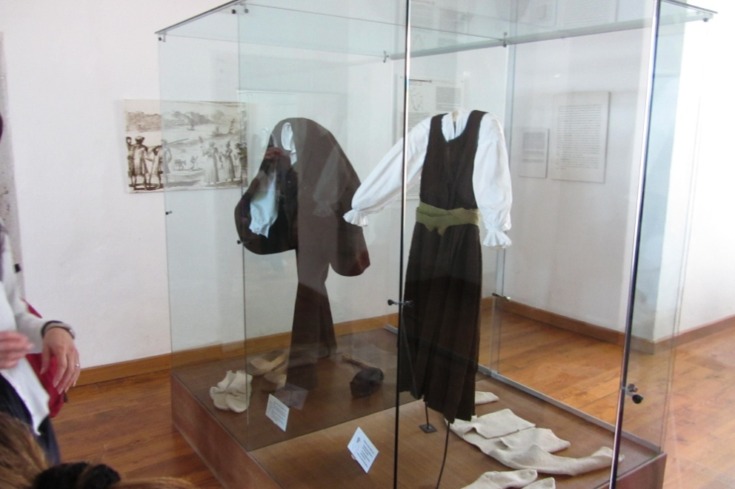
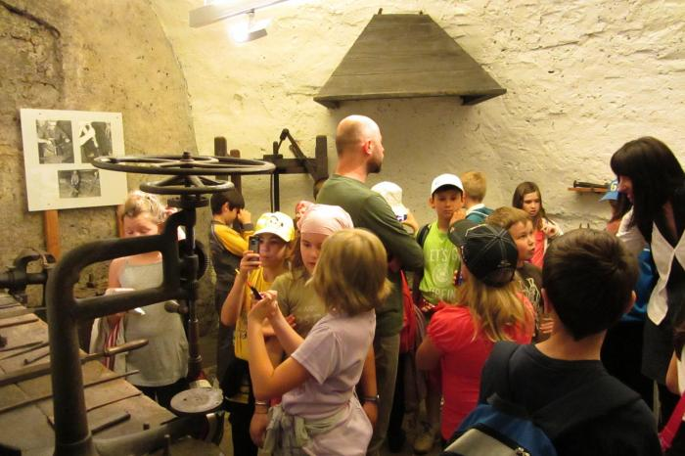
Izlet po Istri

Slide 34
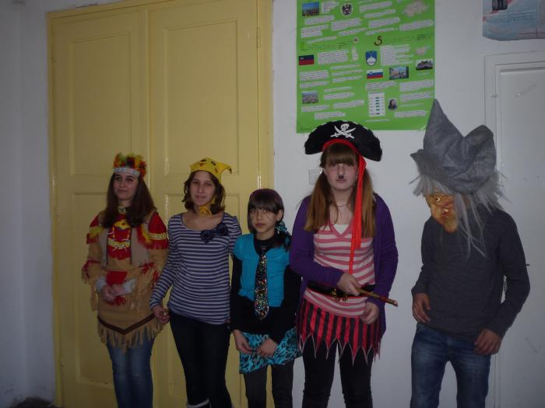
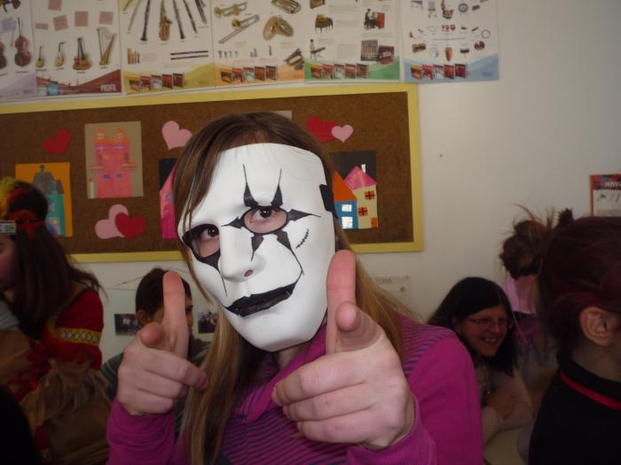
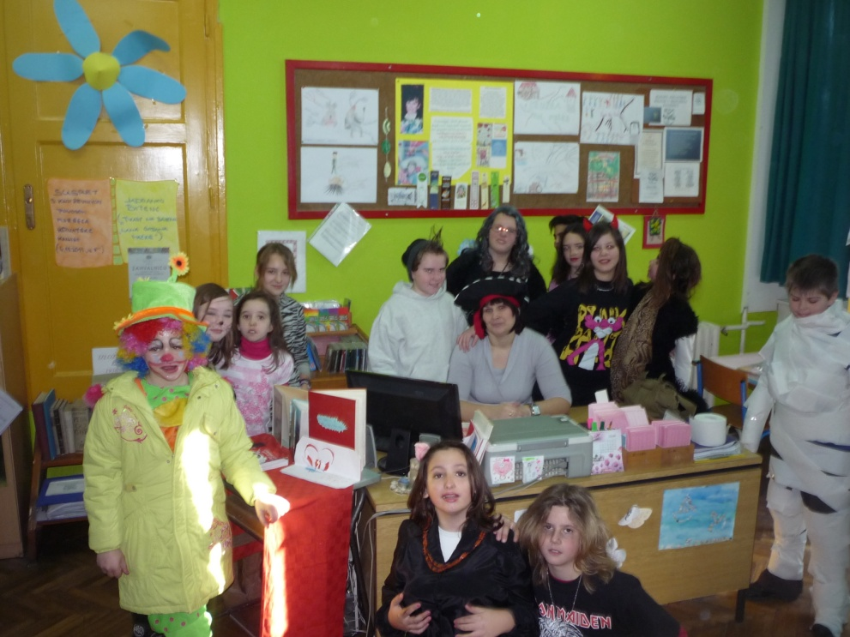
Maškare

Slide 35
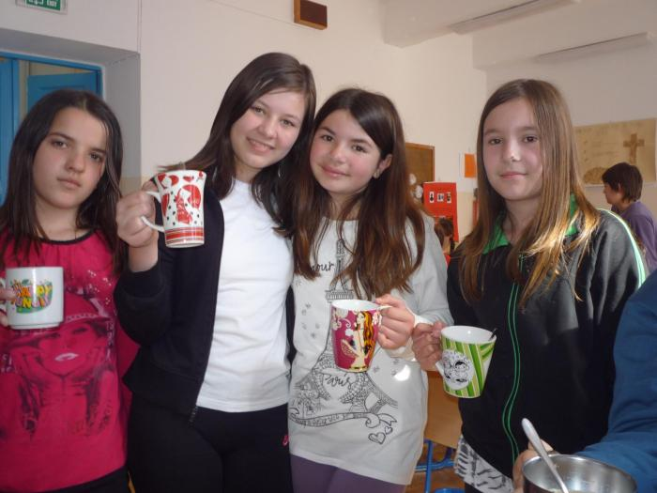
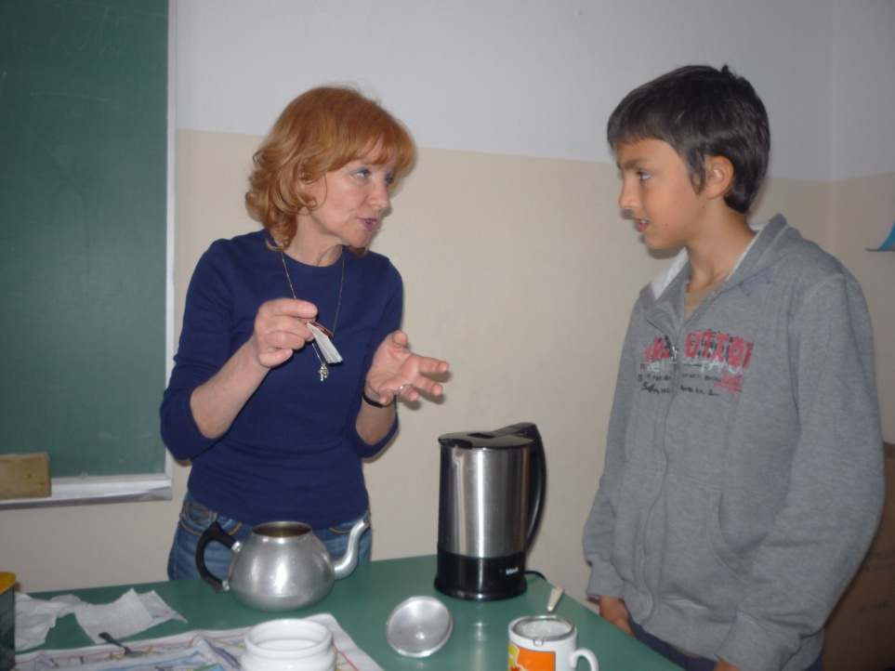
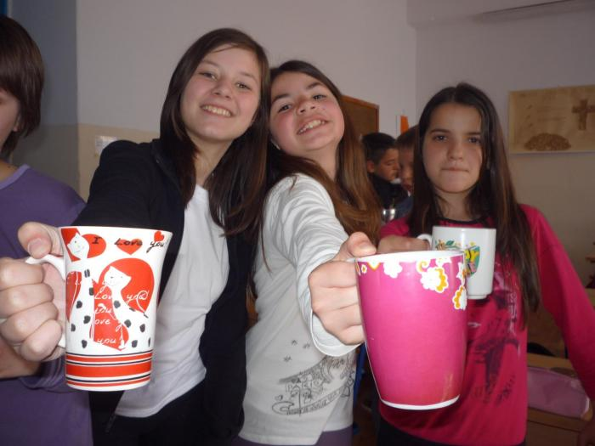
Tea time

Slide 36
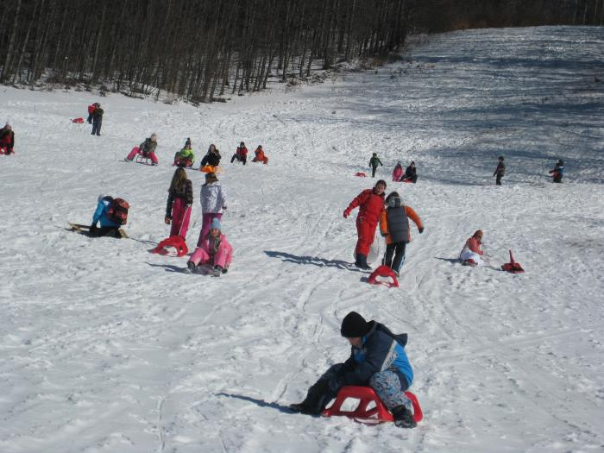
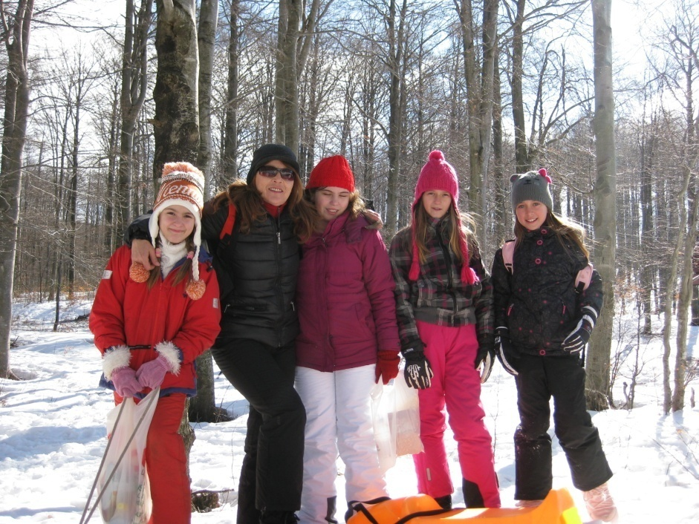
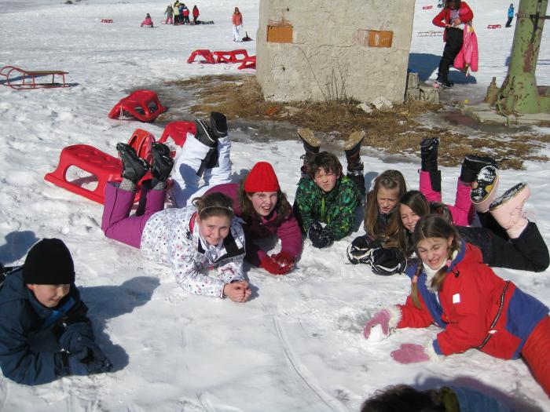
Izlet na Platak

Slide 37
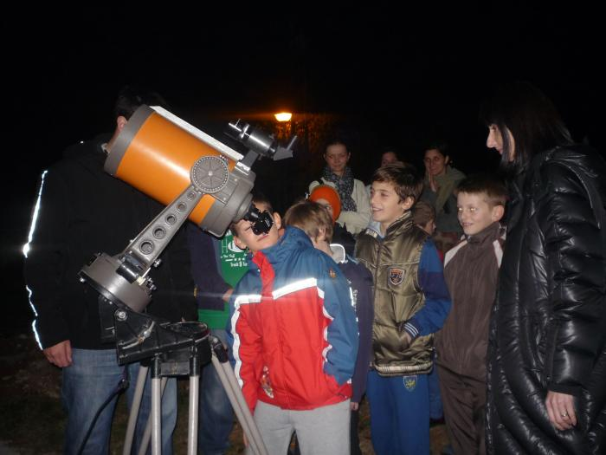
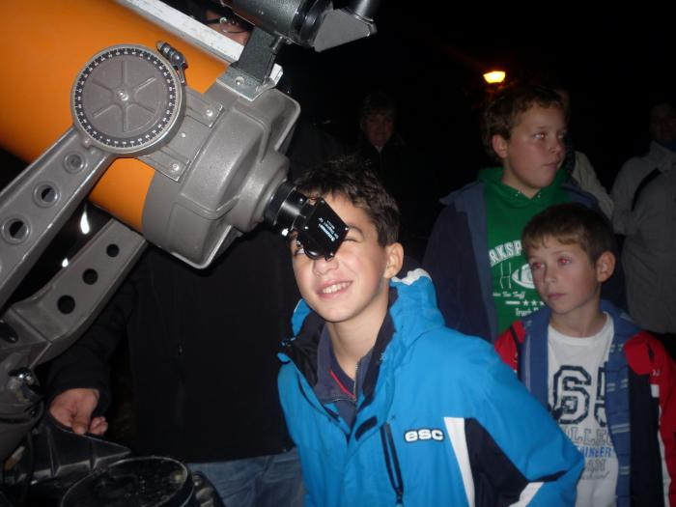
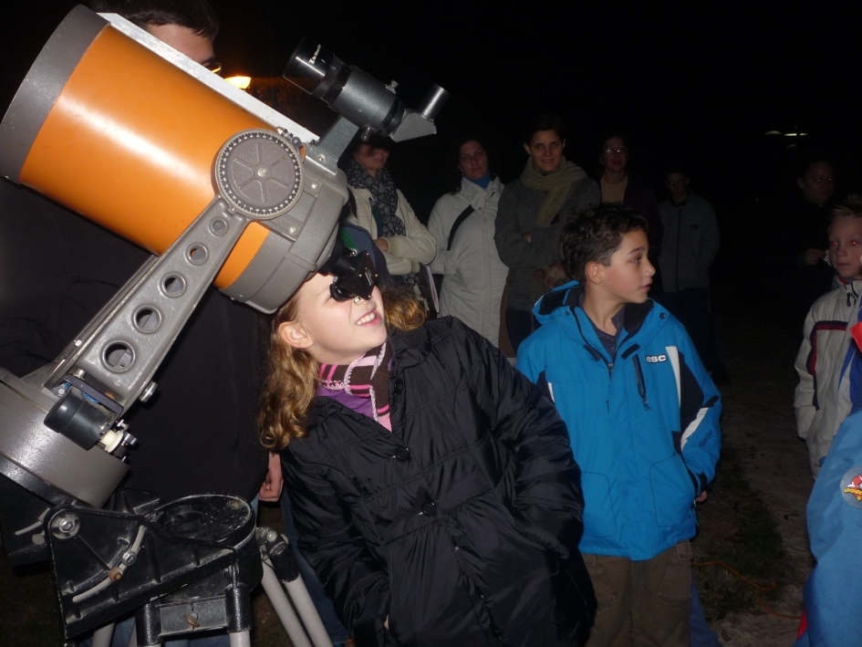
Posjet Zvjezdarnici
Pula

Slide 38
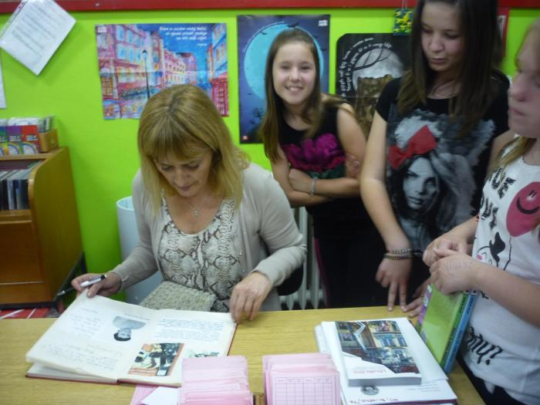
Susret s književnicom Sanjom Pilić

Slide 39
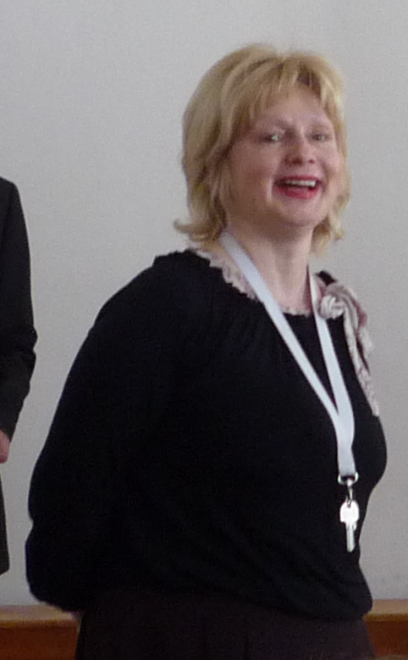
6.12.2009. godine – Nova ravnateljica škole postala je Branka Sironić prof. pedagogije.

Slide 40
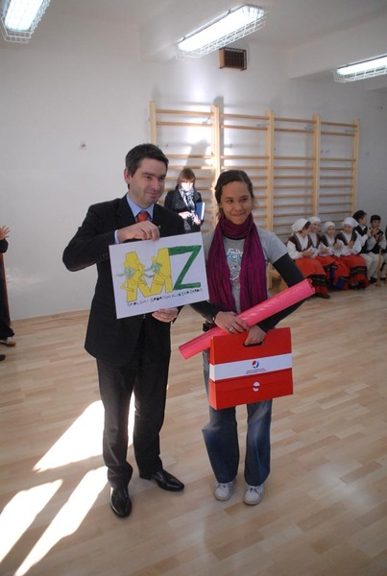
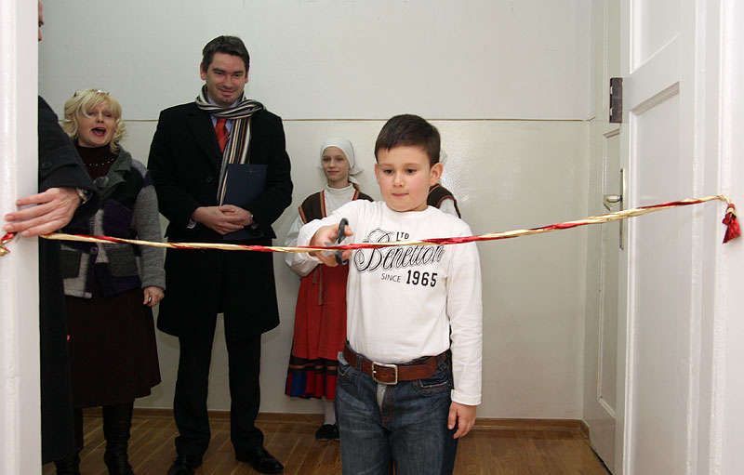
Dana 1.2.2010. svečano je otvorena mala dvorana za nastavu tjelesnog i zdravstvenog odgoja.

Slide 41
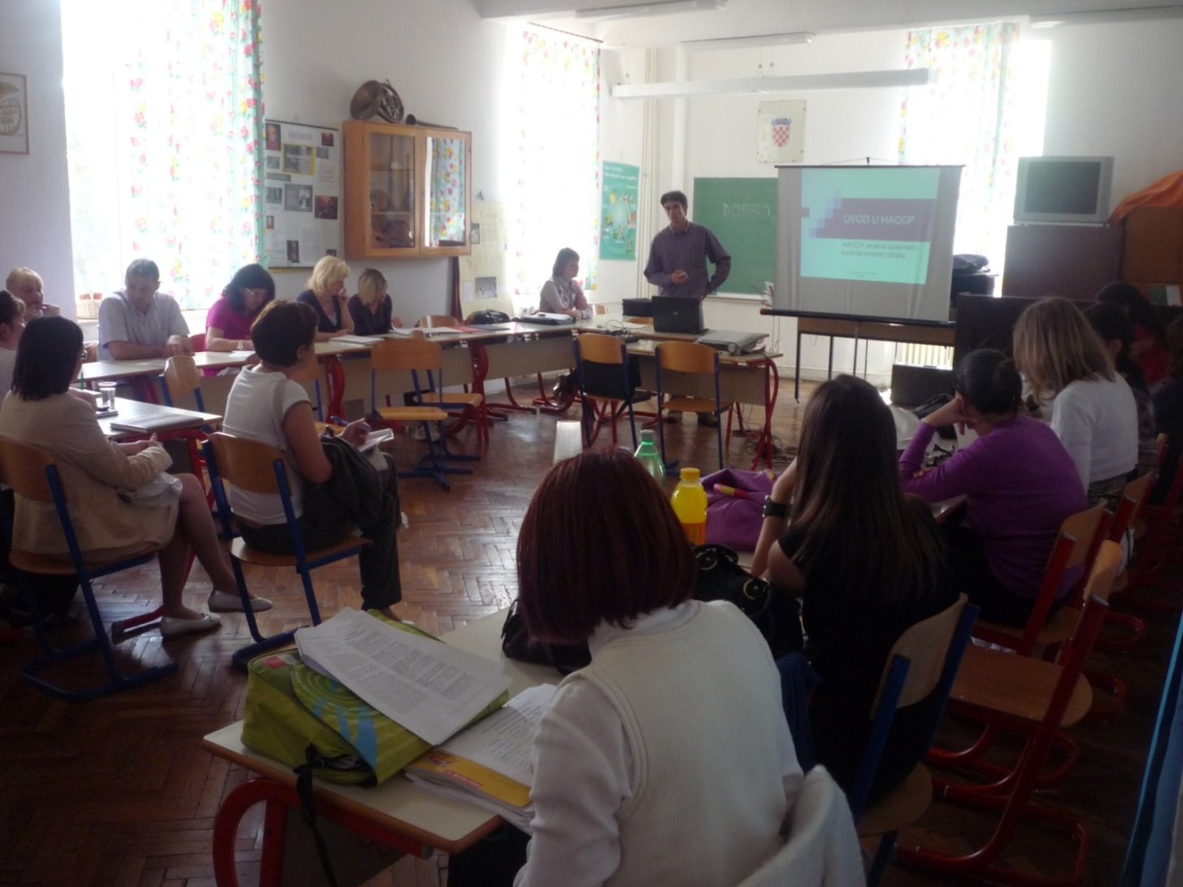
Briga za zdravlje učenika i djelatnika je prioritet kako pokazuje i predavanje predstavnika Zavoda za javno zdravstvo za sve zaposlenike škole povodom uvođenja HACCP sustava.

Slide 42

Našoj je školi 23.3.2011. ukazana iznimna čast gostovanjem britanskog veleposlanika, Njegove Ekselencije Davida Blunta povodom Svjetskog meteorološkog dana. Tijekom svog radnog posjeta Gradu Puli održao je predavanje i prezentaciju „Karte 4C“ za učenike i djelatnike škole.

Slide 43

Prvi dan škole je nešto što svaki učenik pamti. Kako bi uspomena bila što ljepša naša škola svake godine organizira svečani prijem za novoupisane učenike.

Slide 44


Slide 45


Slide 46


Slide 47

Vrijeme čini svoje. Osam godina prođe brže nego što se čini. Osmaši ponovo odlaze, a učiteljima jedino preostaje da im čestitaju na uspjehu i zažele sreću u daljnjem obrazovanju.

Slide 48


Slide 49


Slide 50


Slide 51

Škola je poučena iskustvima prošlosti jasno definirala svoju viziju. Namjera je da se kao i do sad zajedničkom aktivnošću učenika, roditelja i učitelja ostvari sigurna škola u kojoj učenici sretno uče. Cilj je potaknuti učenike na usvajanje novih znanja i vještine koje mogu primijeniti u svakodnevnom životu, učenjem kroz igru i kvalitetnu kreativnu nastavu.

Slide 52


Tijekom godina kristalizirala se i misija škole koja uključuje razvijanje ekološke svijesti i nenasilničkog ponašanja te prihvaćanje različitosti koje obogaćuje učenike znanjem, prijateljstvom, međusobnim poštovanjem i samopoštovanjem.
pobjednički logo i terenska nastava povodom međunarodnog projekta ekoškole Litter less

Slide 53


Za ostvarivanje vizije, misije i cilja škole razrađena je i odgovarajuća strategija koja uključuje planiranje i primjenu nastavnih metoda kao i načela i aktivnosti iz školskog kurikuluma kako bi kod svakog učenika poticajno djelovale na njegov cjelokupni razvoj.
logo Digitalnog školskog lista “Zaro” sjednica Učiteljskog vijeća

Slide 54
Zahvaljujemo svim djelatnicima OŠ Monte Zaro
koji su sudjelovali u izradi ove prezentacije.
Izradili: Valentina Miletović-Anić, prof. pov. Ivan Iskra, dipl. ing.
Vladimir Papić, prof. hrv. jez. i pov.

